Slide 1
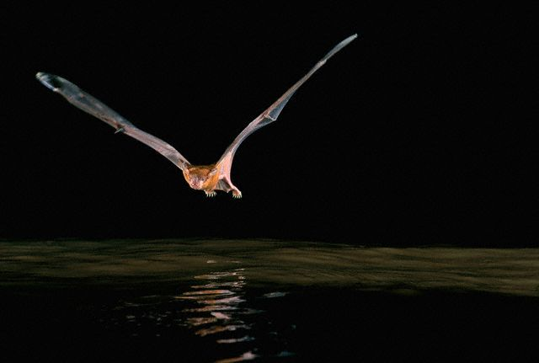
仿生学
很多动物都有完善的发射和接收超声波的器官。以昆虫为食的蝙蝠，视觉很差，飞行中不断发出超声波的脉冲，依靠昆虫身体的反射波来发现食物．海豚也有完善的“声纳”系统，使它能在混浊的水中准确地确定远处小鱼的位置．
蝙蝠超声波定位 (10万赫兹)

Slide 2
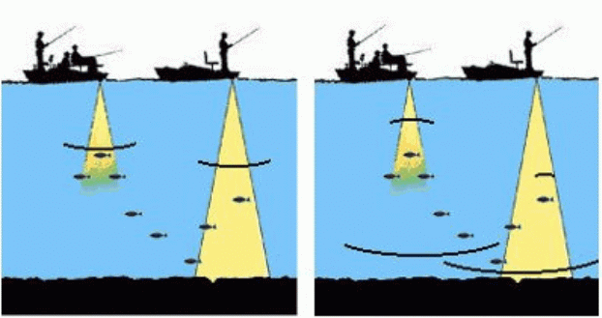
超声波和次声波的应用
1、超声波的应用
1)超声波在水中传播的距离要比光波和无线电波远得多．水声测位仪就是根据超声波的这种特性制成的装置，这种装置既能发出短促的超声波脉冲．又能接收被潜艇、鱼群或海底反射回来的超声波，根据反射波滞后的时间和波速，就可以确定潜艇、鱼群的位置或海水深度．

Slide 3
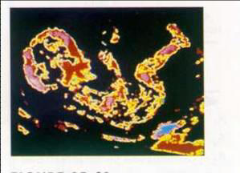
2) 超声波探伤，由于超声波的穿透能力很强，可以制成
超声波探伤仪，用来探查金属内部的缺陷．
3）利用超声波可进行“B超”，就是利用超声波的发射，来探
查人体内部的各种器官、组织等有无异常，还可以确定肿
瘤的有无、位置和大小等等．
胎儿的超声像
（计算机处理过的假彩色图）

Slide 4
2、次声波的应用
1890年，一艘名叫“马尔波罗号”帆船在从新西兰驶往英国的途中，突然神秘地失踪了。20年后，人们在火地岛海岸边发现了它。奇怪的是，船上的东西都原封未动，完好如初。船长航海日记的字迹仍然依稀可辨；就连那些死已多年的船员，也都“各在其位”，保持着当年在岗时的“姿势”；1948年初，一艘荷兰货船在通过马六甲海峡时，一场风暴过后，全船海员莫明其妙地死光；在匈牙利鲍拉得利山洞入口廊里，3名旅游者齐刷刷地突然倒地，停止了呼吸……
货船在驶近该海峡时，恰遇海上起了风暴。风暴与海浪摩擦，产生了次声波。人体内脏固有的振动频率和次声频率相近似(0.01～20赫)，倘若外来的次声频率与身体内脏的振动频率相似或相同，就会引起人体内脏的“共振”，次声波使人的心脏及其它内脏剧烈抖动、狂跳，以致血管破裂，最后促使死亡。次声波虽然无形，但它却时刻在产生并威胁着人类的安全。在自然界，次声波产生与地球、海洋及大气的大规模运动有关。如火山爆发、地震、大气湍流、太阳磁暴等都有次声波产生。军事上的原子弹、氢弹爆炸试验等等，都可以产生次声波。

Slide 5
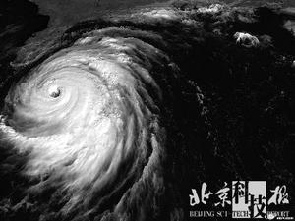
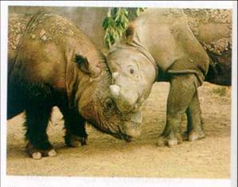
东南亚海啸： 2004年12月26日，一个全球次声录音站网络接收到一种恐怖的天外来音。这是数百英里的海床发生破裂的声音。海床突然升高大约70英尺，掀起成吨的海水。几个小时之内，25万多人将会丧命，死于人类历史上伤亡最为惨重的海啸之一。灾区各地不断传出类似的故事，人类尸横遍野，动物却得以幸存，在致命大浪侵袭海岸之前就逃
往安全地带。
卫星拍摄的东南亚海啸图像
犀牛次声波亲昵交流 （5赫兹）

Slide 6
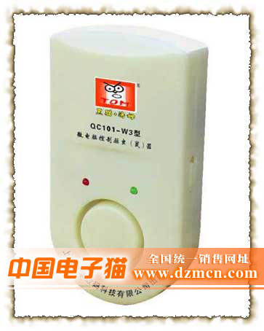
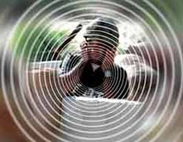
次声武器
次声波武器即一种由高能放大器驱动特制扬声器发射大功率20赫以下的低频声波即次声波的武器装置，一般由次声波发生器、动力装置和控制系统组成。
科学家们预言：只要次声
炸弹一声爆炸，瞬息之间，
在方圆十几公里的地面上，
所有的人都将被杀死，且
无一能幸免。
QC101-W3型电波次声波驱鼠器
次声波武器研制难点在于定向聚焦
Notes:
3.次声武器
次声波武器即一种由高能放大器驱动特制扬声器发射大功率20赫以下的低频声波即次声波的武器装置，一般由次声波发生器、动力装置和控制系统组成。
目前研制的次声波武器主要有两类：一是神经型次声波武器，它的振荡频率同人类大脑的阿尔法节律（8～12赫）极为相近，产生共振时能强烈刺激大脑，使人神经错乱，癫狂不止；另一类是内脏器官型次声波武器，其振荡频率与人体内脏器官的固有振荡频率相近，可使人的五脏六腑产生强烈共振，破坏人的平衡感和方向感，使人恶心、呕吐及剧烈不适而失去战斗力。次声波还有渗透性强的特点，次声波炸弹一旦命中目标，转瞬之间，在方圆十几千米的地面上，所有的人将统统受到伤害。次声波可穿透15米厚的混凝土和坦克装甲钢板，即使人员躲进地铁、防空洞或坦克、装甲车辆内也不能幸免。次声波弹和中子弹一样，只杀伤生物而不摧毁建筑物，但它的杀伤威力却大大超过中子弹。
反恐新利器：为预防劫机事件，美国目前研制出一种次声波枪。这种新型声波武器可以发射 “声波子弹”，即集束声波。威力强大的集束声波能够使劫机分子暂时失去行动能力，从而阻止劫机事件的发生。但这种声波不会对飞机本身造成丝毫损害。美国新增加的空中警察将配备这种新型声波枪。
新型声波枪的模型已由总部设在加利福尼亚州圣迭戈的美国技术公司设计完成。其主要部件是一个长一米、口径为40毫米的聚合物合成管。这种聚合物合成管由一系列压电器件组合而成。每个压电器件都相当于一个微型扩音器。声音每经过一个压电元件都会得到加强和集成。当声波从合成管另一端射出时，便成为一束威力强大的集束声波，能使人暂时丧失方向感，甚至昏厥。
美国技术协会会长诺里斯说：“这种声波枪能在1～2秒钟内产生超过140分贝（分贝是声压级单位，记为d B 。是计量声音强度相对大小的单位，分贝值表示的是声音的量度单位。分贝值每上升 10 ，表示音量增加 10 倍用于表示声音的大小。1 分贝大约是人刚刚能感觉到的声音。适宜的生活环境不应超过4 5 分贝，不应低于1 5 分贝。）的集束声波。”而120～130分贝的声音就足以使人感到非常痛苦。亲身体验过这种声波枪强大威力的诺里斯说：“当‘子弹’击中我头部的时候，我顿时觉得对周围的一切丧失了认知力。我完全被它吓住了。”
其实，不论是次声波枪还是次声波炸弹，它们都是利用频率低于16赫兹的次声波，即武器所产生的波频，与人体发生共振，使共振的器官发生形变和位移，从而达到毁伤人体的目的。次声武器一般由主件次声波发生器，动力装置和控制系统三部分组成。武器的关键是次声波发生器。次声波发生器的辐射声波功率越大，杀伤的距离就越远。次声波武器的优越性是既可杀伤敌方人员，又不一定使敌致死，而是摧毁敌方战斗力，同时还不破坏敌方的武器和装备，可用敌方装备武装自己。
目前，次声波武器尚未真正在战场上使用，但确有一些国家在从事硬件器材、软件配置以及生物效应的试验。有的国家试验表明，10赫兹190分贝的次声波，可使狗的呼吸发生困难甚至停止呼吸。次声波的强度越高，其杀伤力就越大。为了使爆炸效果能产生高强次声波，国外还在从事次声波炸弹的研究。这种次声波炸弹应属神经型次声波武器，因为它可麻痹人的神经。法国马赛建有一个次声研究所，据说该所已研究出三种形式的声波枪，即“哨子”、“声学莱塞”和“风琴管声枪”，并称这三种武器可对工事，坦克甚至潜艇内的人员进行杀伤。
次声波武器虽是强大、厉害的武器，但却存在着固有的缺陷。首先，次声波不易聚焦成束，且在空旷的环境中难于产生高强次声波；其次，次声波很长，因而定向困难；再次，它的聚焦尺寸太大，一般很难实现。 不管怎么说，次声武器的问世，世间又多了一种杀戮的方式……

